Slide 1
Programação Web 1
Parte 2 – Functions
Cleber Nardelli
Organizar ambiente de trabalho: XAMPP (Apache – localhost), Clone do Github no c:\xampp\htdocs, abrir VSCODE...

Slide 2
Functions
Permitem a reutilização de código e tornam a programação mais organizada e modular;
O PHP tem mais de 1000 funções integradas – nativas;
A maneira mais simples de se declarar uma function é:
Para chamar:
function exibeMensagem() {
echo "Olá mundo";
}
exibeMensagem();

Slide 3
Functions
É muito comum utilizarmos argumentos (parâmetros) nas funções;
Isso garante um grau de generalidade e reuso importante nas aplicações;
function nomeSobrenome($nome, $sobreNome) {
echo "Nome Completo: " . $nome . " " . $sobreNome;
}
nomeSobrenome("Clebrer", "Nardelli");

Slide 4
Functions
É possível definir valores padrões para os argumentos bem como tipos primitivos
function metroQuadrado(int $lado1 = 1, int $lado2 = 1) {
echo "Total M2: " . ($lado1 * $lado2);
}
metroQuadrado(5);

Slide 5
Functions
Um dos objetivos de se usar functions é a capacidade de retornar dados computados nela;
Utiliza-se a palavra chave RETURN para isso;
function metroQuadrado(int $lado1 = 1, int $lado2 = 1) {
return $lado1 * $lado2;
}
function exibeMensagem($mensagem) {
echo $mensagem;
}
exibeMensagem("Total M2: " . metroQuadrado(10,10));

Slide 6
Functions
Argumentos por referência x por cópia:
  Normalmente: por cópia do valor;
  Referência: o endereço de memória da variável é compartilhado e a mudança afeta a variável;
$salarioBruto = 0;
$impostos = 0;
$liquido = 0;
function calculaFolhaPagto(&$bruto, &$imposto, &$liquido) {
$bruto = 10000;
$imposto = 1000;
$liquido = $bruto - $imposto;
}
calculaFolhaPagto($salarioBruto, $impostos, $liquido);
echo "Bruto: " . $salarioBruto . "Imposto: " . $impostos .
"Líquido: " . $liquido;

Slide 7
Functions:
Nomes de funções são case-insensitive para caracteres ASCII A até Z, mas é melhor chamar as funções da mesma forma que elas aparecem nas declarações;
O PHP não suporta sobrecarga de funções;
Todas as funções e classes no PHP tem escopo global - elas podem ser chamadas fora de uma função mesmo que tenham sido definidas dentro e vice-versa;

Slide 8
Exe 1 – Generalizar e Reusar
Exercícios 1, 2, 3 e 4 valem 0.4 da nota de exercícios
Utilizando functions, implementar um programa PHP para:
  Declarar array com notas (quantas vc quiser);
  Declarar array com faltas (cada posição é um dia)
  Criar functions para:
    Calcular e retornar a média das notas;
    Verificar e retornar o status da aprovação por nota Aprovado, caso a média seja maior do 7;
    Calcular e retornar a frequência do aluno;
    Verificar e retornar o status da aprovação por frequência Aprovado caso > 70%;
  Fazer as chamadas para as funcs e exibir;
Resolução

Slide 9
Functions - Recursividade
Chamadas recursivas são usadas com frequência no nosso cotidiano;
Consiste na chamada de uma função de dentro dela mesma;
ATENÇÃO: Deve-se controlar com muito cuidado o momento do encerramento da recursividade, sob pena de exaurir os recursos computacionais do servidor;

Slide 10
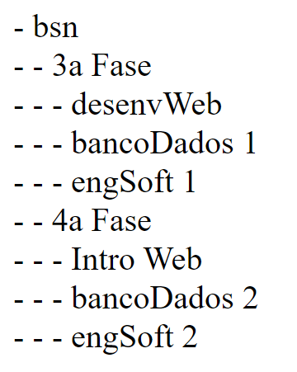
Exe 2 – Árvore Recursiva
Dado o Array, pede-se para recursivamente criar a árvore ao lado:
$pastas =
array("bsn" =>
array("3a Fase" =>
array("desenvWeb", "bancoDados 1", "engSoft 1"),
"4a Fase" =>
array("Intro Web", "bancoDados 2", "engSoft 2")));
Resolução

Slide 11
Organização e Dependência
Normalmente iniciamos o uso do PHP no modelo de programação – Estruturado
Permite que os programadores no máximo organizem suas estruturas de contextos comuns em arquivos separados, como funções de acesso ao Banco de Dados.
Surge então a necessidade de organizar o software, separando em múltiplos arquivos

Slide 12
Organização e Dependência
Comandos para utilizar essa organização:
  include: Tenta incluir o arquivo de script e caso não encontre retorna WARNING;
  include_once: Igual ao include, porém se o arquivo já foi carregado não o faz novamente;
  require: Tenta incluir o arquivo e retorna um FATAL ERROR caso não encontre;
  require_once: Igual ao require, porém se o arquivo já foi carregado não o faz novamente

Slide 13
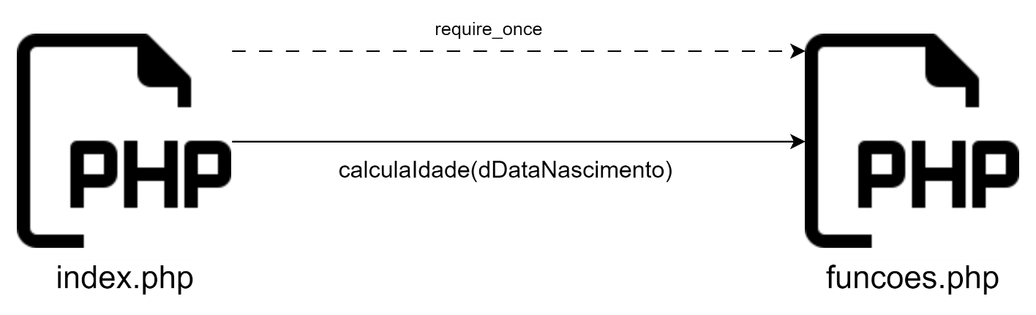
Lab. – Organizar em Arquivos
Utilizando o Exercício 1 criar um arquivo index.php (principal) e outro denominado funções.php (auxiliar).
Utilizar o método require_once, para requerer ele;
require_once("funcoes.php")

Slide 14
Tratamento de Exceção
Uma exceção em PHP é um objeto que descreve um erro inesperado ocorrido;
Dizemos também como “não tratado”;
Para se lançar uma exceção utilizamos THROW:
throw new Exception("Parâmetros inválidos", 1)

Slide 15
Tratamento de Exceção
Controla-se exceções por meio do bloco TRY...CATCH
Existe ainda a opção do TRY...CATCH...FINALLY (igual no JS)
try {
....
} catch (\Throwable $excecao) {
echo $excecao->getMessage();
}

Slide 16
Variáveis Globais - SUPER
São variáveis ​​internas que estão sempre disponíveis em todos os escopos.
  $GLOBALS
  $_SERVER
  $_REQUEST
  $_POST
  $_GET
  $_FILES
  $_ENV
  $_COOKIE
  $_SESSION

Slide 17
Variáveis Globais - SUPER
$_REQUEST por exemplo, possui todos os dados enviados do cliente;
Isso inclui dados de GET, POST e COOKIES;
Muito útil para usar com Formulários;
$_SERVER retorna informações como HEADERS, PATHS e dados de Scripts;
Exemplos: HTTP_HOST, HTTP_USER_AGENT, SERVER_NAME

Slide 18
Exe 3 – Capturar Request
Usando a SUPERGLOBAL $_REQUEST, pede-se para criar um programa em PHP para:
  Receber como parâmetro de QueryString os dados: Valor e Desconto;
  Criar uma function para calcular o valor final;
  Retornar ao cliente;
  Utilizar os tratamentos de exceção adequados
....php?valor=10&desconto=2

Slide 19
Folha de Exercícios
Publicada no classroom folha de exercícios;
Duas semanas de prazo;
A entrega consiste em responder com o endereço no GITHUB onde encontram-se as atividades;
Valem 5 pontos da próxima avaliação 2;

Slide 20
Próxima Aula
Aula 11
  PHP Parte 3 - Sessões e Cookies

